Slide 1
① 场景与问题（为什么做）
方案报审被打回，往往不是技术不行，而是
格式与要件没对齐
谁在用
什么场景
原来卡在哪
项目技术负责人、施工单位资料员、
课程设计／实验报告的指导教师与学生。
共同点：都要在别人的模板里交东西。
天窗点前夜赶施工方案；
报监理前的最后一轮自查；
课程报告交给老师前的“格式过一遍”。
时间紧、模板长、条款分散在七八个文件里。
人工逐条对照模板：15–20 分钟起；
缺节漏项全靠眼睛，编号错位看不出来；
想改格式又怕整篇版式被改乱，只好重排。
退回一次 = 至少一天返工。
真实样本里的三个硬伤
13
处【待补充】留在表格单元格里
（正文看着是齐的）
10
个必备章节全缺
（工程概况、编制依据、施工方案…）
0
个页码域
（页脚是空的，手打的不算）
数据来源：D:/report-skill/outputs/第四小组-基于C51的独居老人智能监护系统-方案设计报告.docx（48 段 / 9 表 / 12 个包内文件），由 review.py 实测；不是估计值。

Slide 2
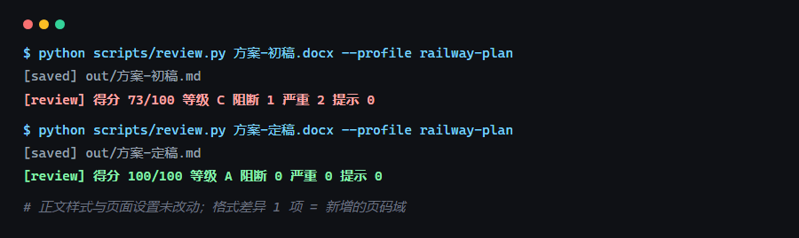
② 技能与实现（怎么做）
STDU2026-方案文档合规初审助手
一句话定位：把“这类文档交上去必须满足什么”写成可执行的规则包，一条命令给出分数、等级与逐条修复建议。
01 一键体检
输入：一份 .docx → 输出：得分／等级／问题清单（每条带位置、详情、怎么改）
48 段 9 表的真实文档 0.6 秒出结果；退出码 0/1 可直接做 CI 卡口；--html 产出可截图的自包含报告。
02 规则包
命令行实录（文本取自 2026-11-13 实际运行输出）
输入：rules/*.json → 输出：该文种的检查口径（必备章节、字号白名单、页面要求）
差异化在哪
内置铁路施工方案（10 个必备章节）、实验报告（七要素）、通用体检；换单位、换文种只改 JSON，代码零改动。
不做“帮你写一篇”，而是“判你这份能不能交”：
· 确定性规则，不是模型即兴点评
· 结论可量化：分数 + 逐条位置 + 修法
· 只改该改的，版式一字不动
· 规则与代码分离，换文种不写代码
03 零漂移修复
输入：原件 + 问题清单 → 输出：只改该改的定稿
复用 repair_docx.py 自动修编号／空段落／页码域；validate_docx.py 逐项对比格式指纹，证明“没有动别人的版式”。
原文档
→
分析 spec
→
体检打分
→
按清单修复
→
复检 + 格式证明
技术路径：Python 3.10+，python-docx + lxml 直接读写 OOXML；Document Specification 是唯一事实来源；PAGE 域、样式链、编号定义都解析原始 XML，不依赖 Word 进程。
可运行证据：GitHub Actions CI 全绿；本地 pytest 82 passed；requirements.txt 之外无私有依赖。

Slide 3
③ 效果与复用（做得怎么样）
同一份方案：73 分 C 级 → 100 分 A 级
初稿与定稿逐字可比：只补了缺的那一节、把“待定”写实、加了页码域；正文样式一个字没动。
以前
现在
判断依据
凭印象："看着差不多"
73 分 C 级 → 100 分 A 级，附 3 条到 0 条问题清单
耗时
人工逐条对照 15–20 分钟
0.6 秒 / 份，可批量
漏项
缺一节、漏一个页码域，肉眼很难发现
缺章节、占位符、PAGE 域、层级跳级、字号越界自动列出
返工风险
为改格式重排，版式全乱
格式差异 1 项，且正是新增的页码域（其余 20 段未变）
能否复用
下一步
换单位／换文种 = 复制一份 rules/*.json 改字段：
必备章节、字号白名单、页面要求都在 JSON 里，
代码零改动；新增一套约 30 分钟。
① 补编号一致性、图表题注、术语统一三类规则；
② 体检结果接 repair 自动修，做成“一键出定稿”；
③ 征集真实方案样本，建立回归基准集。
验证者：【姓名】（【专业班级】） 试用【待补充：N 人 / M 次，及反馈原文要点】 —— 这一行必须换成真实试用记录再提交。
截图见随作品提交的 docs/screenshots/review-draft.png 与 review-final.png（同一命令生成的 HTML 报告）。

